Slide 1
群组学习平台2018规划
2018年3月08日

Slide 2
C
目 录
ONTENTS
01
研发目标
02
研发内容
03
研发计划
04
演示/答疑

Slide 3
一、研发目标

Slide 4

一、研发目标
基于“朋辈学习”和“引导式学习”的学习理念建设群组学习平台（自发性群组或小班化学习），支持小班在线研讨、小组合作学习与协同创作，实时记录个人学习过程，教师可基于学生学习行为数据给予及时有效的学习指导。

Slide 5

建立一个集课堂教学、小组研讨、过程管理、学习监督、知识管理于一体的网络平台。
1.教师教学管理平台
2.群组研讨协作平台
3.学习行为反馈平台
4.个人研究学习平台

Slide 6
二、研发内容

Slide 7
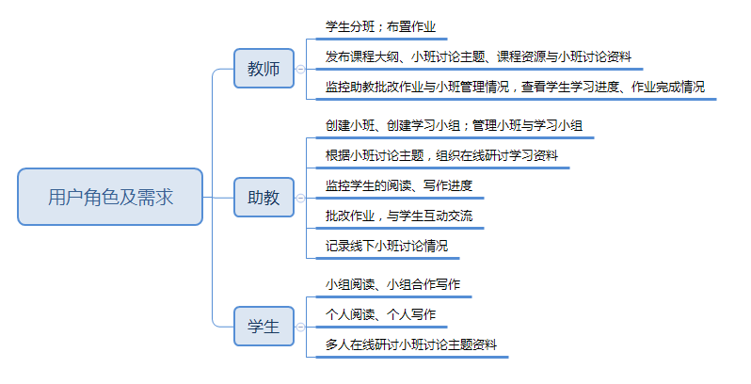
1、用户角色及需求

Slide 8
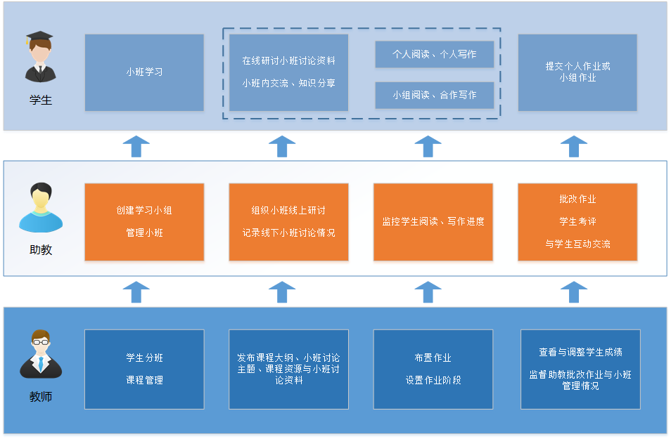
2、体系架构

Slide 9
3、功能模块

Slide 10
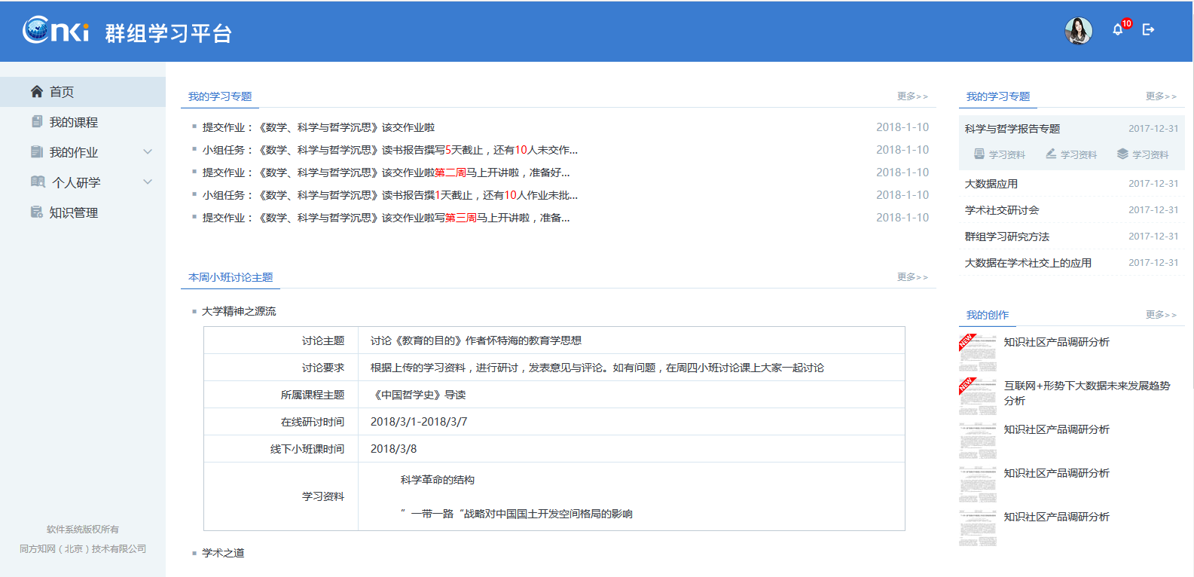
4、个人中心
首页
我的课程
我的作业
个人研学
知识管理

Slide 11
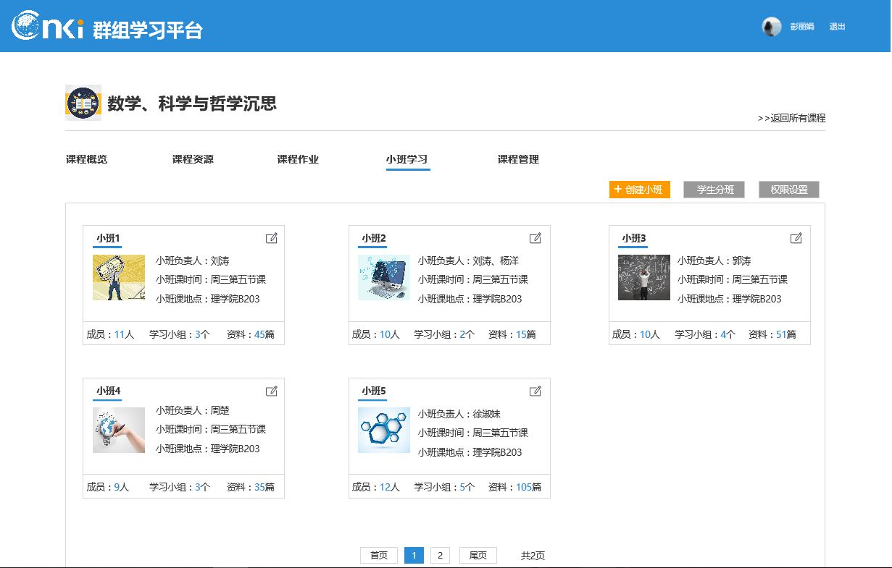
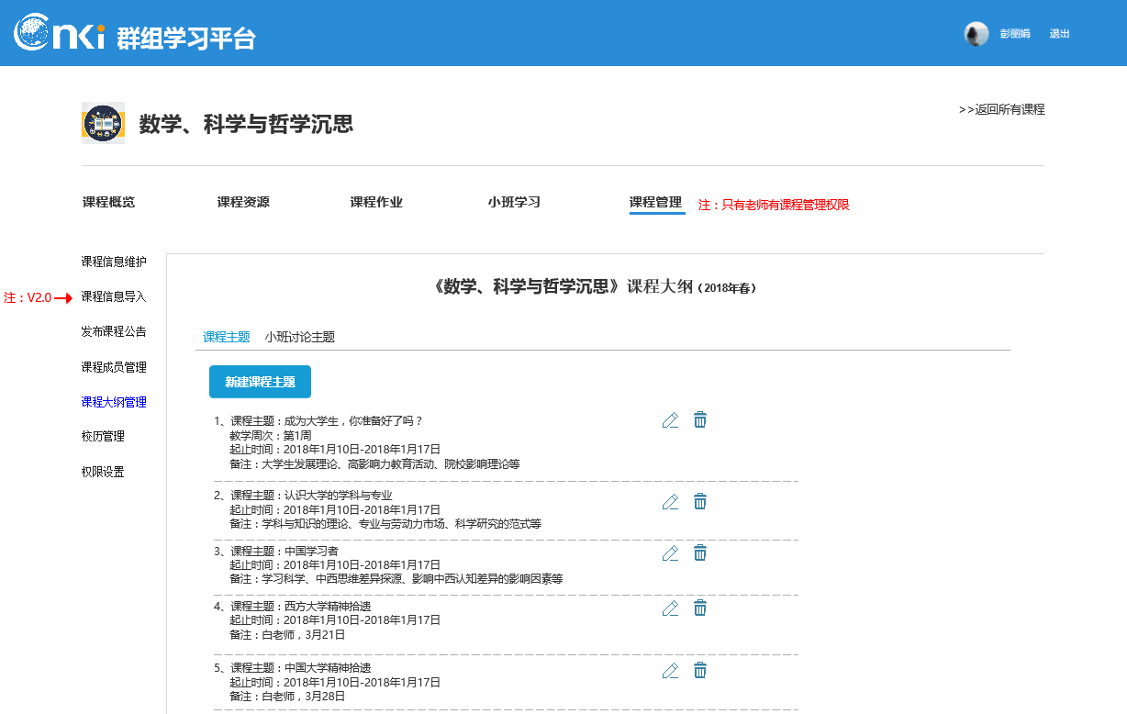
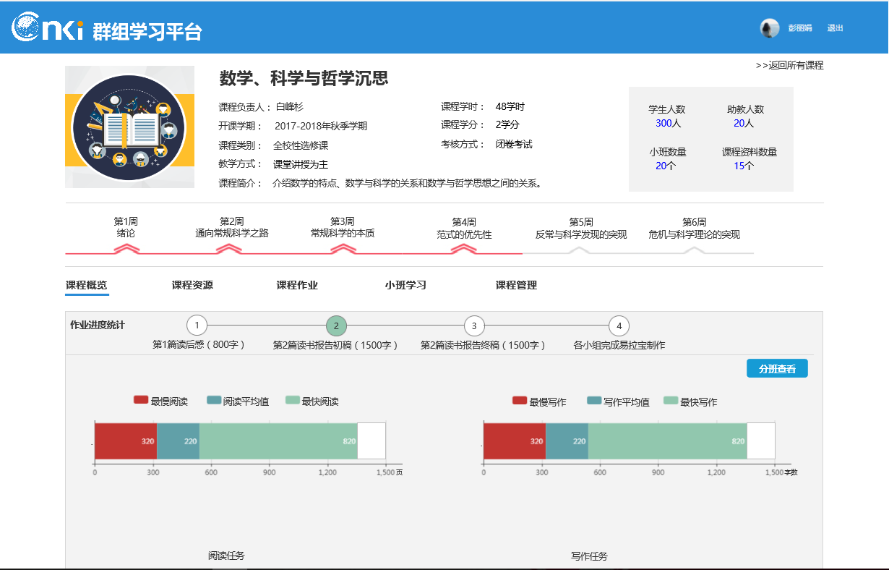
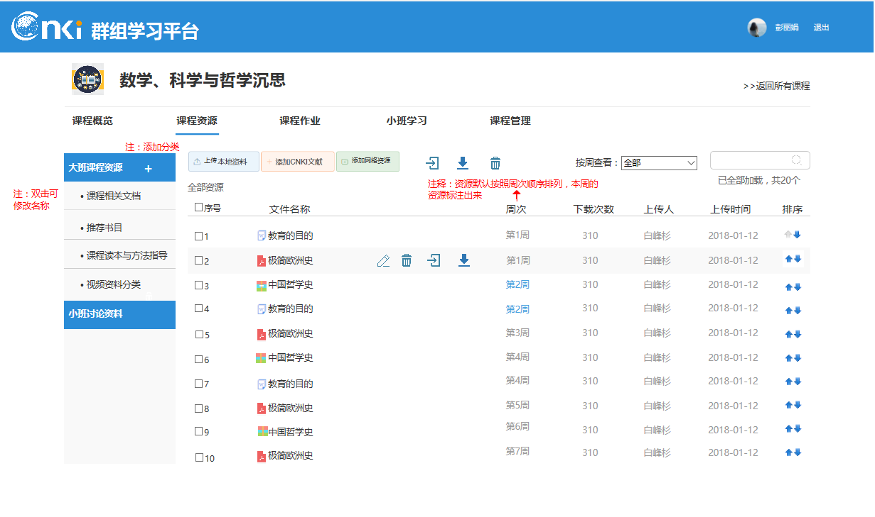
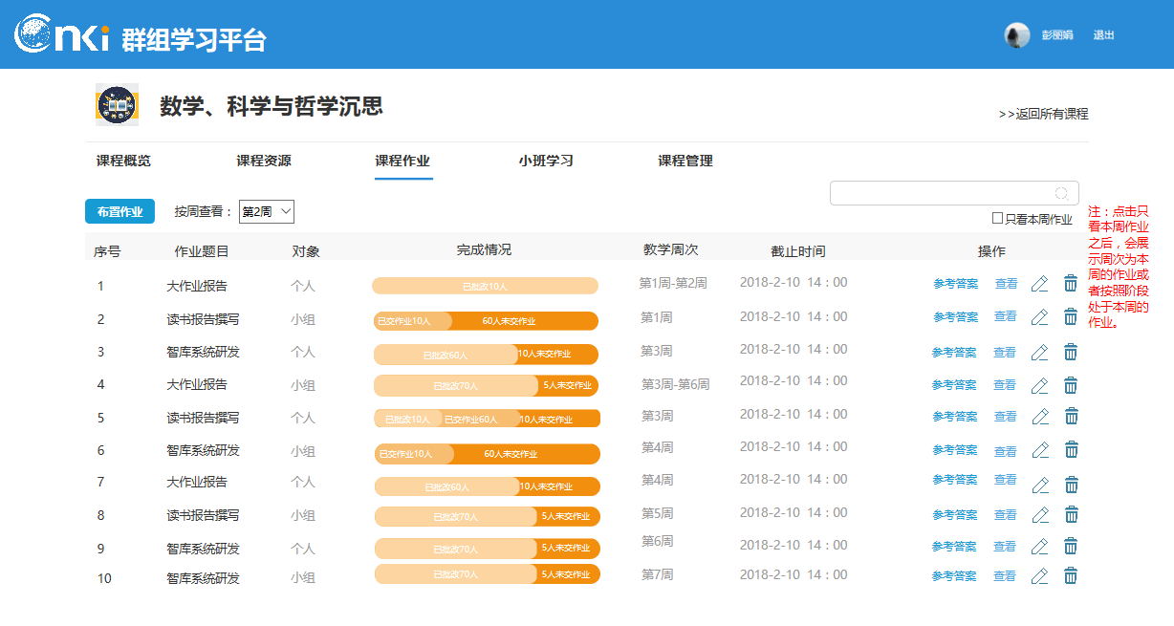
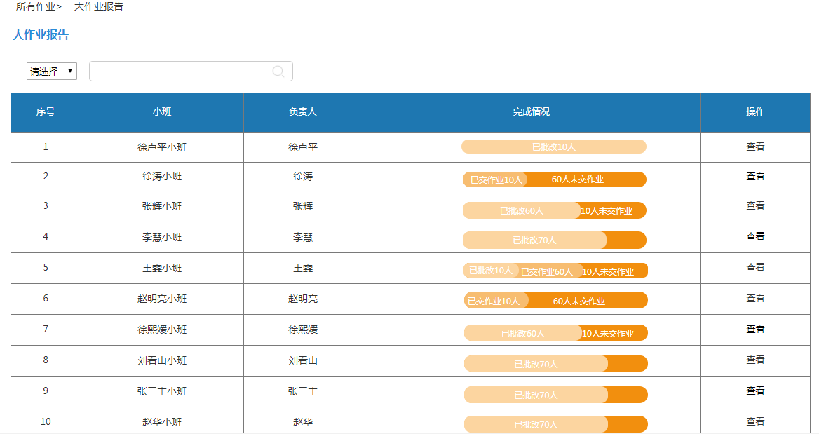
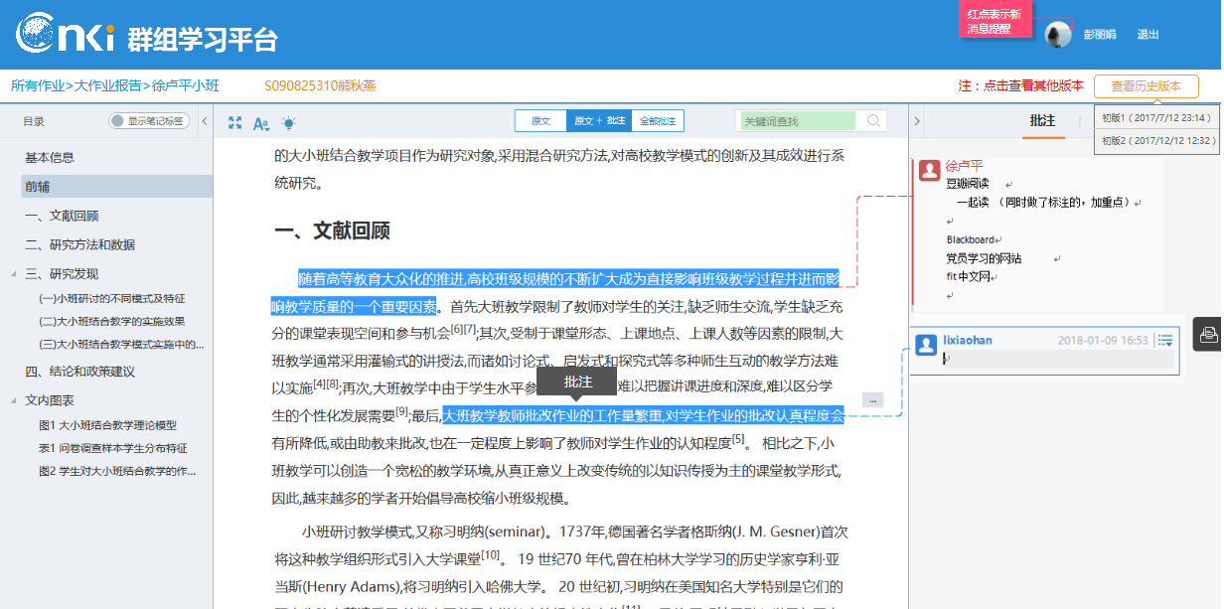
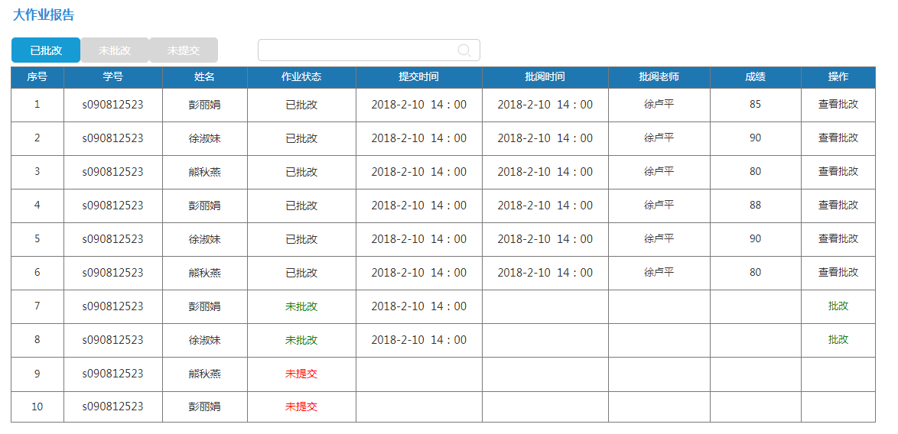
5、课程
某个小班每个人作业完成情况
所有小班作业完成情况
在线批改作业
课程概览
课程资源
课程作业
小班学习
课程管理

Slide 12
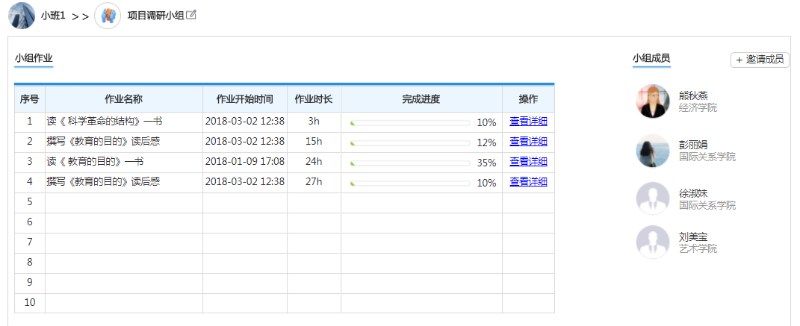
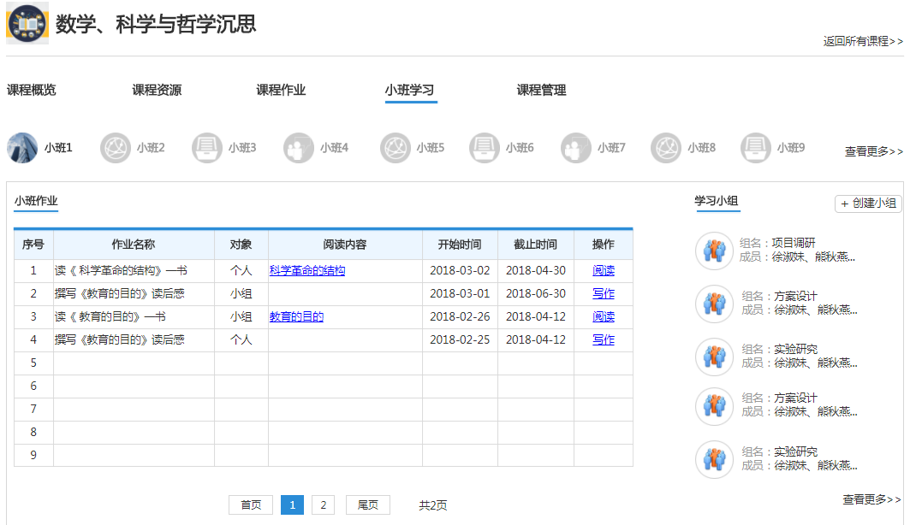
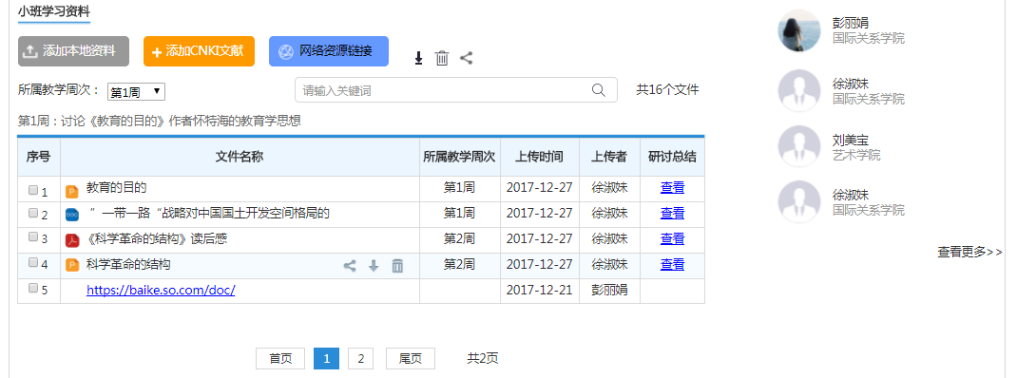
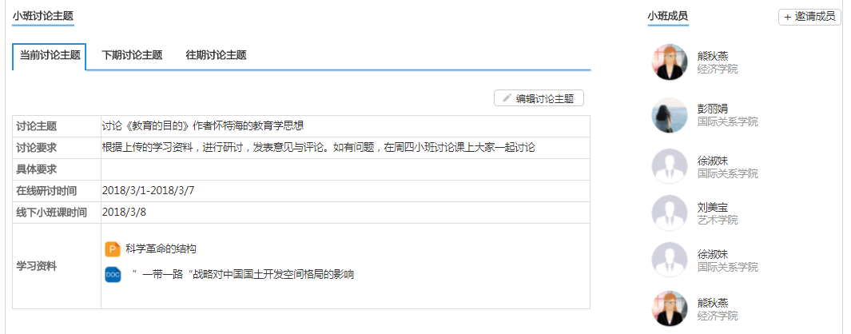
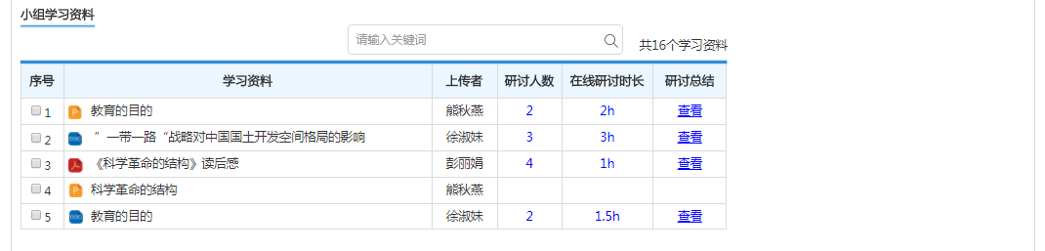
6、小班学习
小班讨论主题
小班学习资料
小班作业
学习小组
小班成员

Slide 13
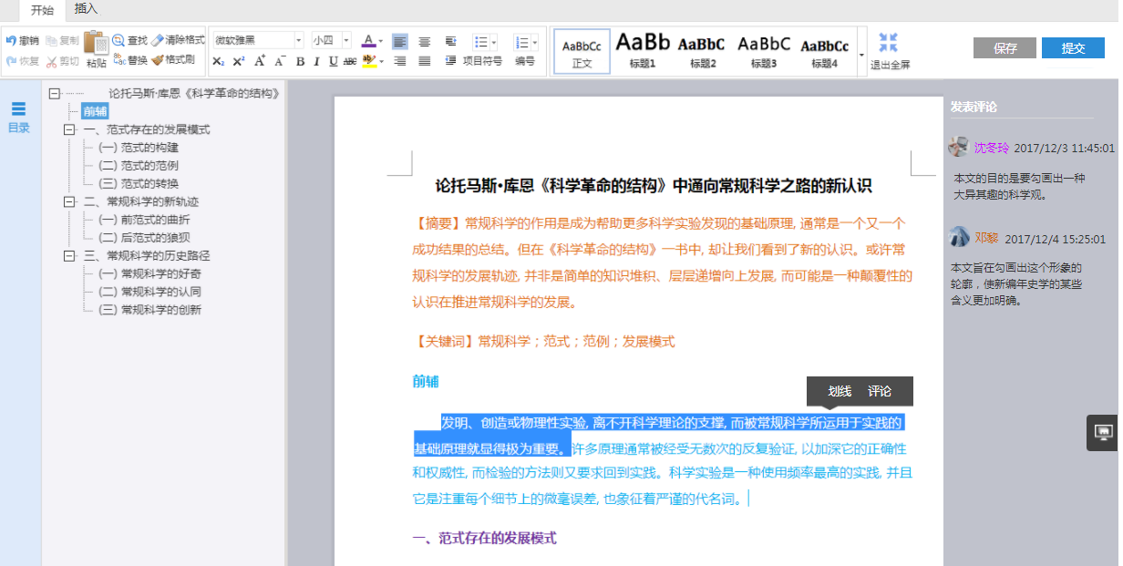
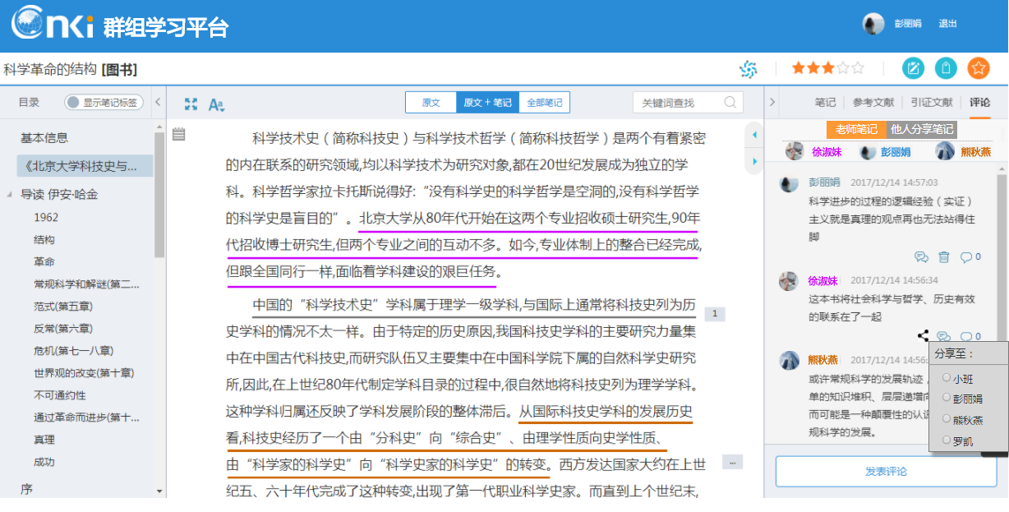
7、合作阅读与写作
合作写作
合作阅读

Slide 14
三、研发计划

Slide 15
3月
发布
6月
发布
9月
发布
（V1.0版）
（V1.5版）
（V2.0版）
个人中心
我的课程
课程资源
课程作业
课程管理
课程群组
作业阶段
课程信息导入
校历管理
课程资源类型自定义
知识管理
个人群组学习
进度监控、系统自动反馈
线下学习记录
成绩考评原则
积分排行

Slide 16
四、演示/答疑

Slide 17
谢谢

